Slide 1
Analityka internetowa w UX
Warszawa, 20.03.2018 r.

Slide 2
Katarzyna Bogucka
Główny specjalista ds. analityki webowej
Serwis obywatel.gov.pl wraz z publikowanymi usługami,
m.in. :
  Sprawdź punkty karne
  Złóż wniosek o nowy dowód osobisty
  mDokumenty
  Pismo ogólne
Wsparcie przy integracji danych na potrzeby serwisu widok.gov.pl

Slide 3
Analityka internetowa w UX
Agenda szkolenia
Czym jest?
Korzyści
Narzędzia
Najważniejsze pojęcia
Przykładowe raporty
Optymalizacja strony

Slide 4
Analityka internetowa
?

Slide 5
Do czego możesz wykorzystać analitykę internetową?
Do marketingu:
  gdzie promować w Internecie
Do rozliczenia projektu:
  wskaźniki dotyczące użytkowników i wykorzystania e-usług
Do optymalizacji:
  co poprawić w e-usłudze/stronie internetowej

Slide 6
Narzędzia

Slide 7


Google Analytics, Matomo

Slide 8
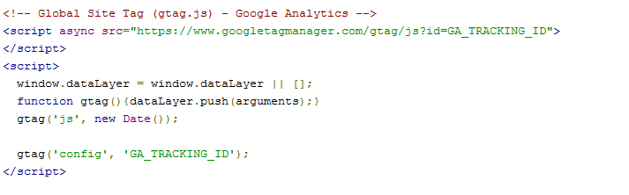
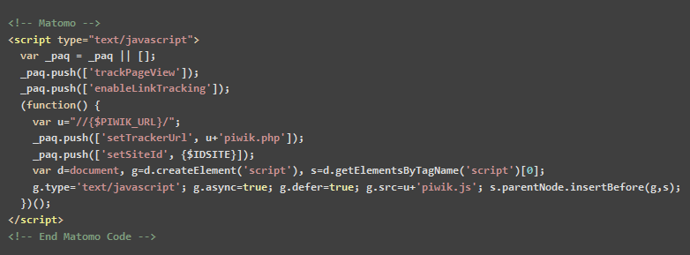
Instalacja

Slide 9
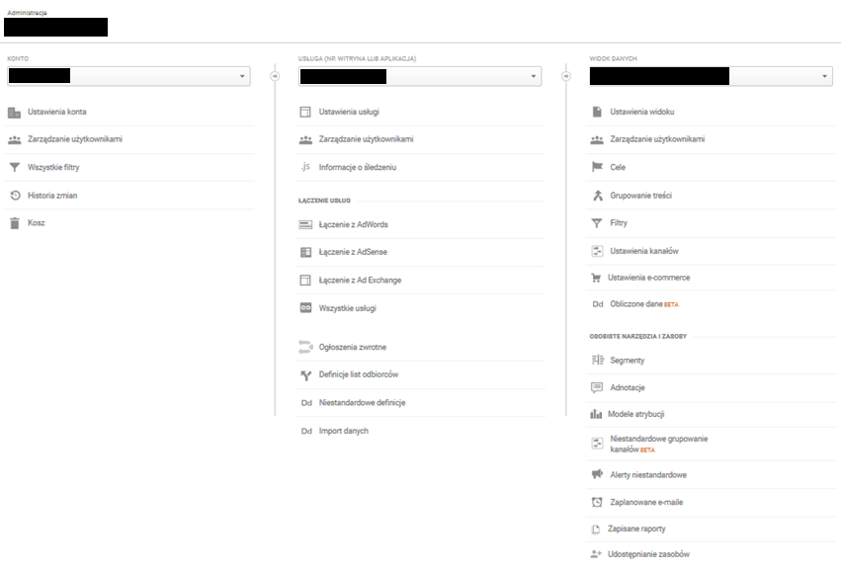
Konfiguracja

Slide 10
Ustawienia usługi

Slide 11
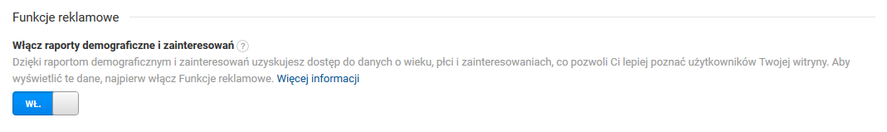
Ustawienia usługi – funkcje reklamowe

Slide 12
Ustawienia usługi – Search Console

Slide 13
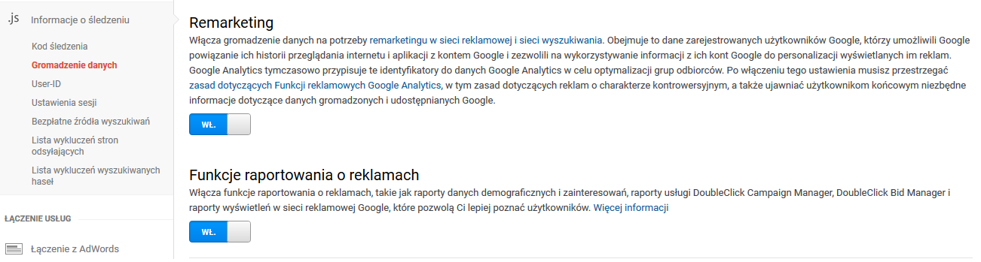
Informacje o śledzeniu - gromadzenie danych

Slide 14
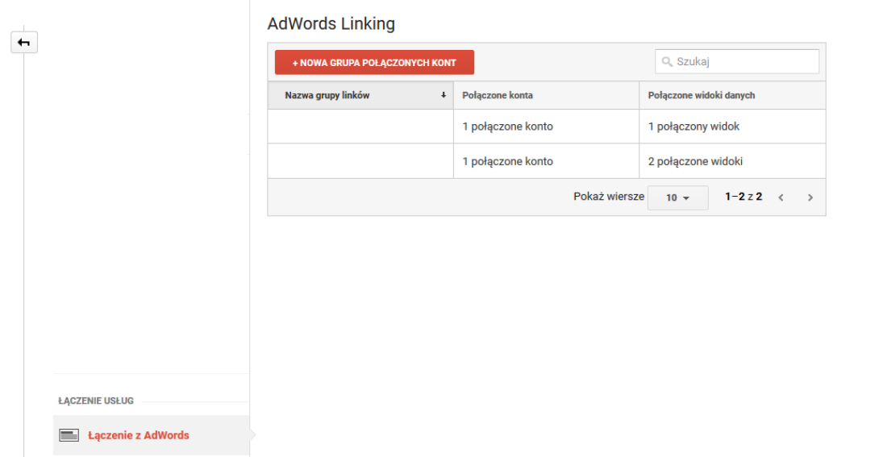
Łączenie z AdWords

Slide 15
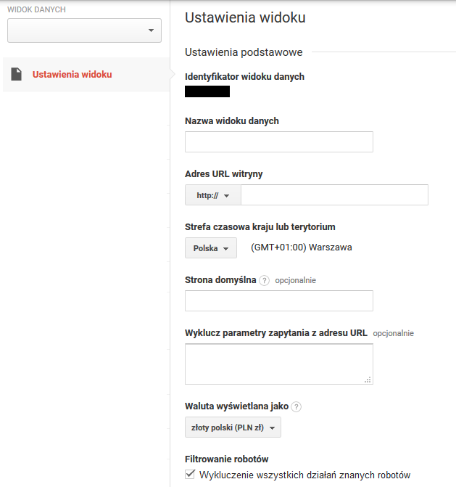
Ustawienia widoku – ustawienia podstawowe

Slide 16
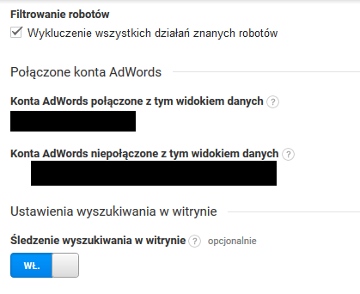
Ustawienia widoku – cd.

Slide 17
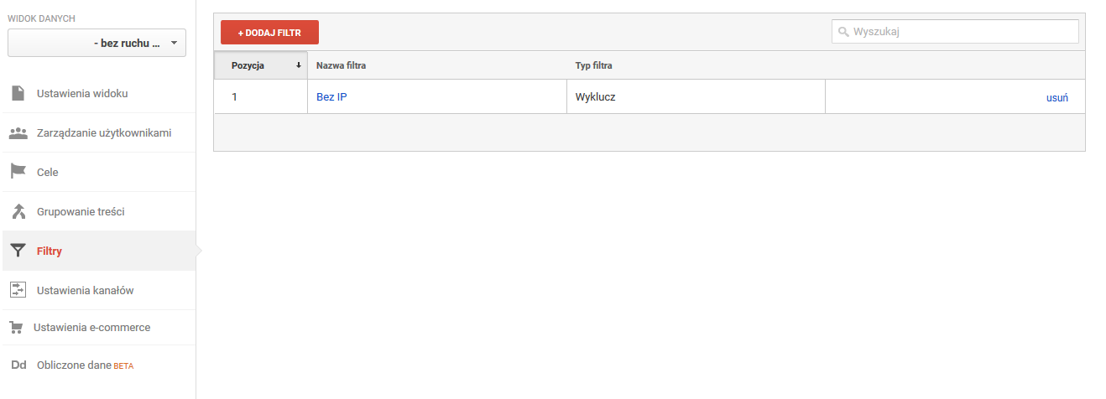
Filtry

Slide 18
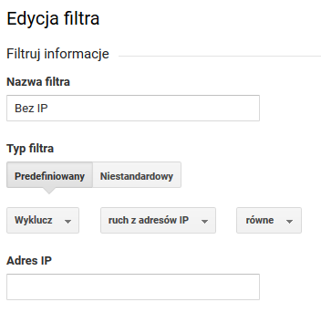
Edycja filtra

Slide 19
Definicje

Slide 20
Wybrane definicje
Sesja – grupa interakcji zachodzących w witrynie w danym przedziale czasowym.
Istnieją dwa sposoby zakończenia sesji:
  Wygaśnięcie po określonym czasie (w tym na koniec dnia):
    po 30 minutach nieaktywności,
    o północy.
  Zmiana kampanii:
    jeśli odwiedzający przybędzie za pośrednictwem jednej kampanii, a powróci za pośrednictwem innej.
Odsłony - pojedynczy przypadek wczytania (lub ponownego wczytania) strony przez przeglądarkę.
Współczynnik odrzuceń - odsetek sesji, podczas których użytkownik widzi tylko jedną stronę i opuszcza witrynę bez wchodzenia w interakcję z nią.

Slide 21
Raporty

Slide 22
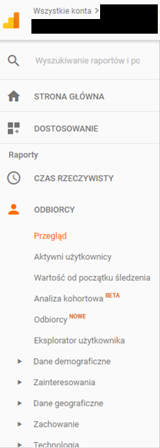
Sesje

Slide 23
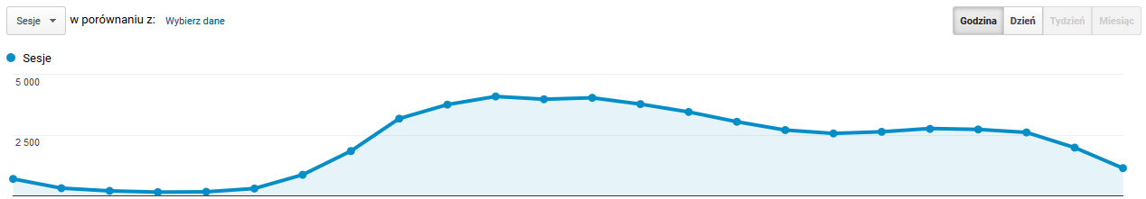
Sesje – przykładowy wykres

Slide 24
Zmiana liczby sesji w dłuższym okresie

Slide 25
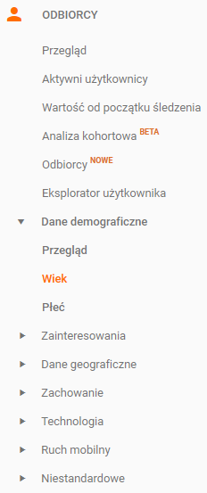
Wiek użytkowników

Slide 26
Wiek użytkowników
01.01.2018 – 28.02.2018 r.

Slide 27
Wiek użytkowników
01.03.2015 – 28.02.2018 r.

Slide 28
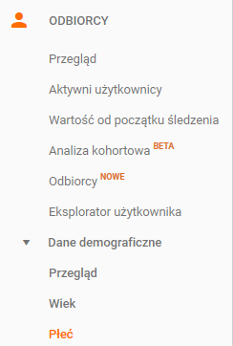
Płeć użytkowników

Slide 29
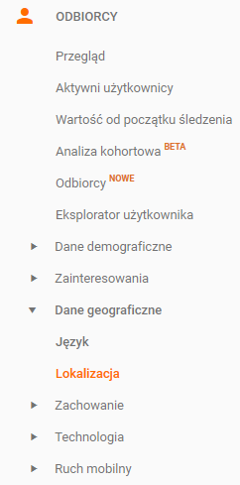
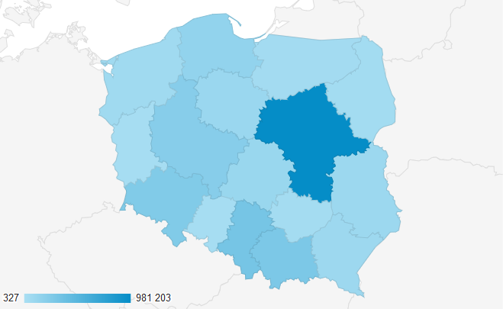
Lokalizacja

Slide 30
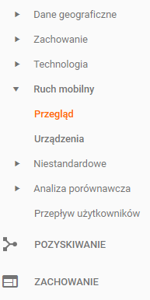
Urządzenia

Slide 31
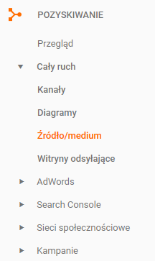
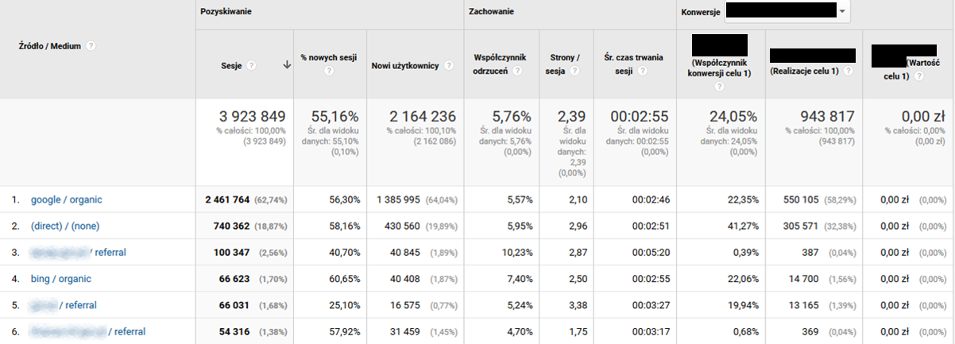
Źródła wizyt

Slide 32
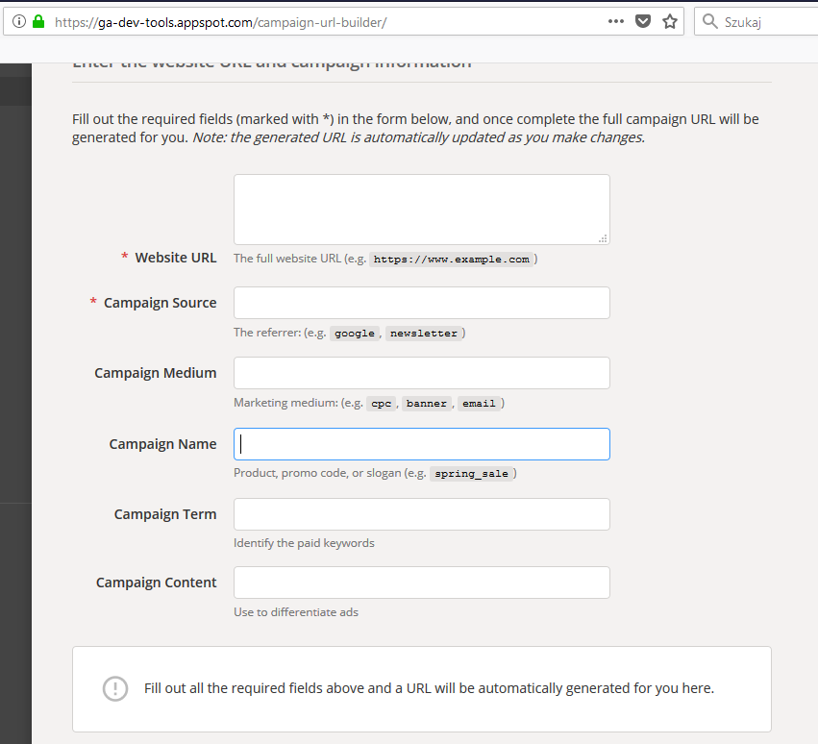
Budowanie URL

Slide 33
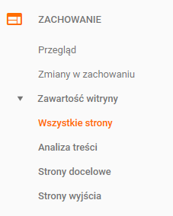
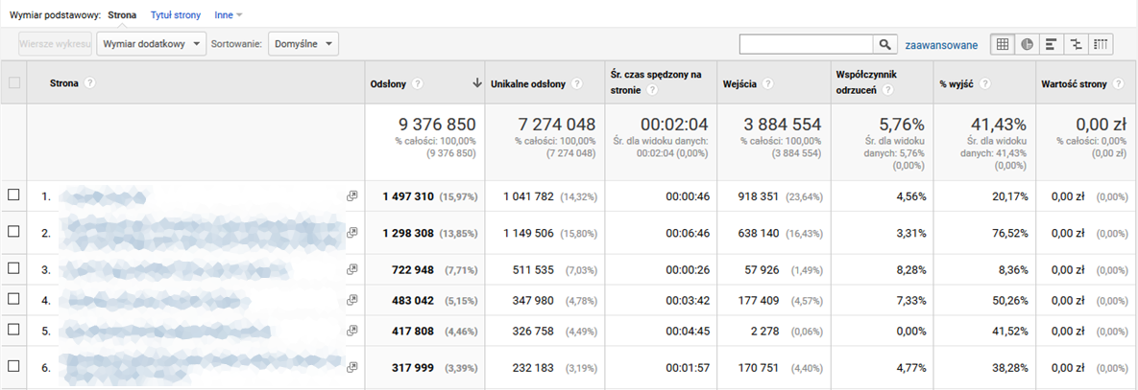
Analiza treści

Slide 34
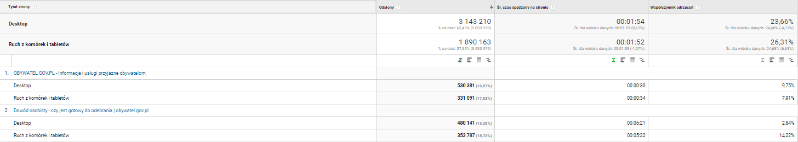
Segmentacja

Slide 35
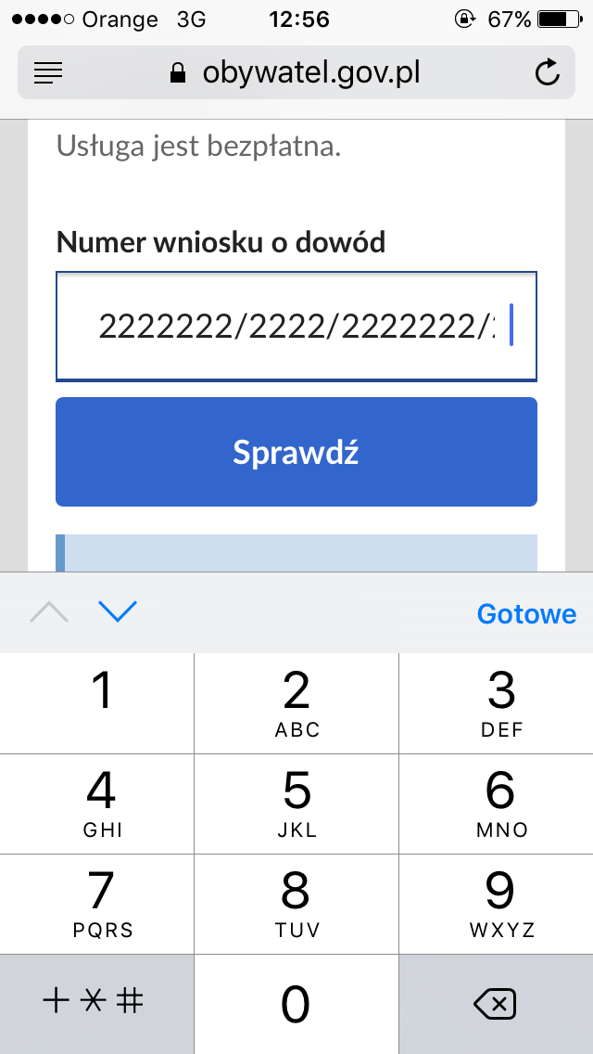
Przykładowa strona

Slide 36
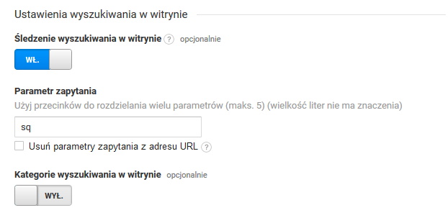
Wyszukiwarka wewnętrzna - włączenie
Śledzenie wyszukiwania w witrynie domyślnie nie jest włączone.

Slide 37
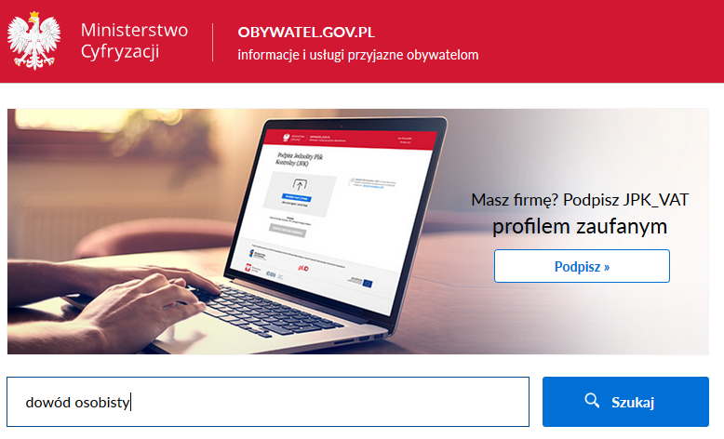
Wyszukiwarka wewnętrzna – parametr zapytania

Slide 38
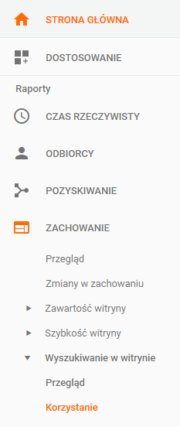
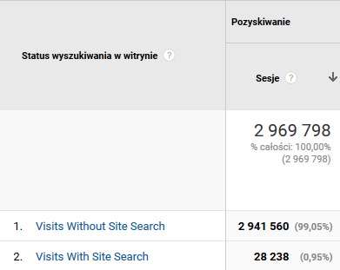
Wyszukiwarka wewnętrzna

Slide 39
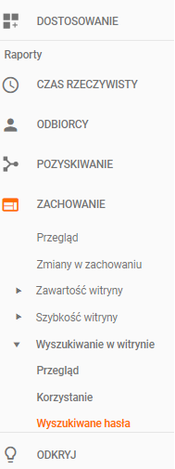
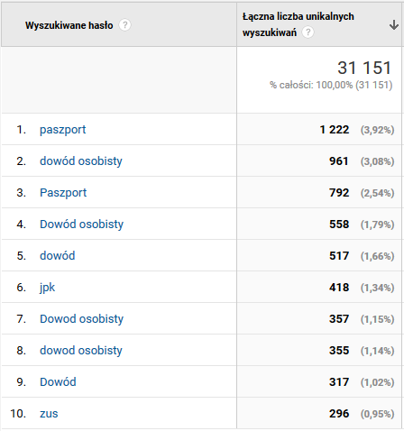
Wyszukiwane hasła

Slide 40
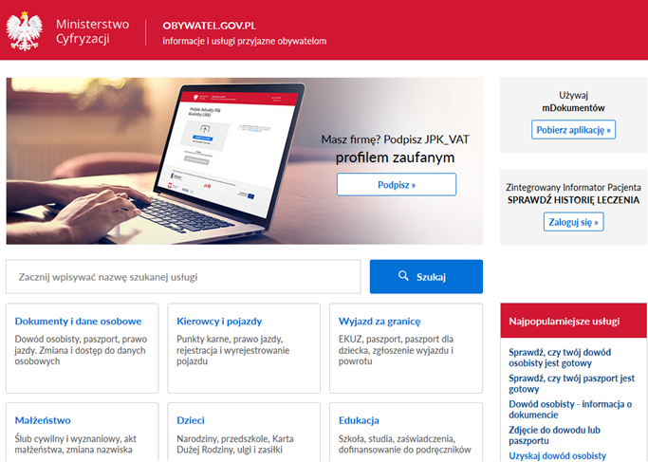
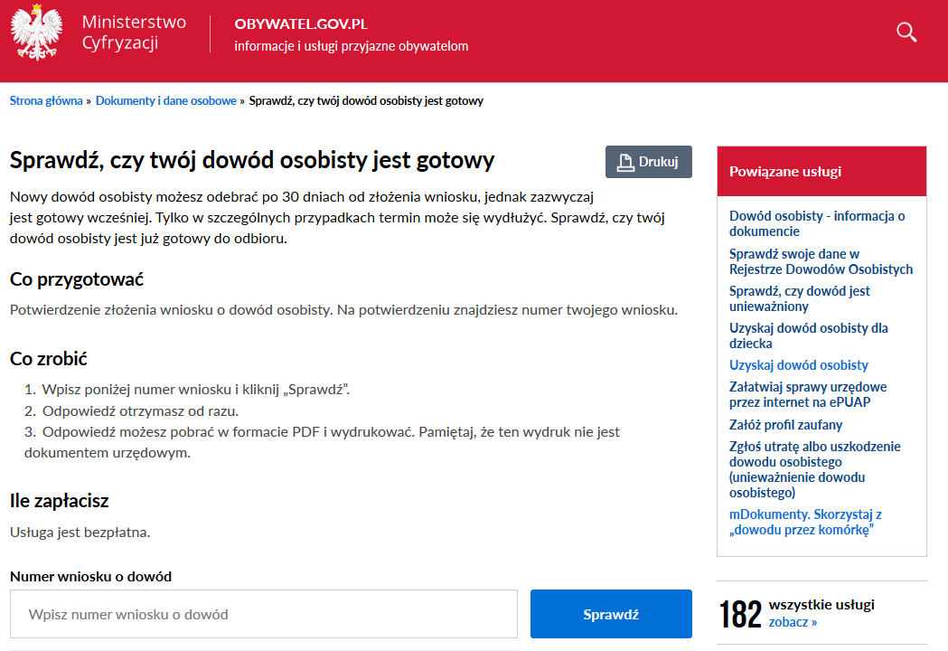
Wyszukiwarka wewnętrzna – przykład z obywatel.gov.pl cd.

Slide 41
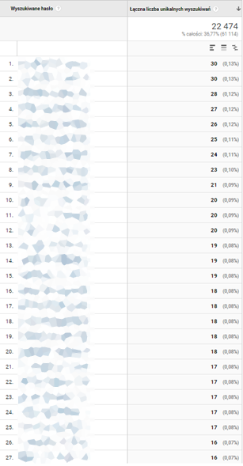
Wyszukiwarka wewnętrzna – przykład raportu z obywatel.gov.pl

Slide 42
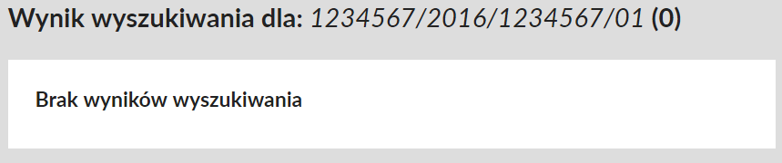
Wyszukiwarka wewnętrzna – przykład komunikatu z obywatel.gov.pl

Slide 43
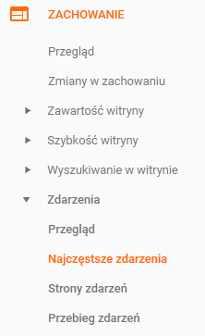
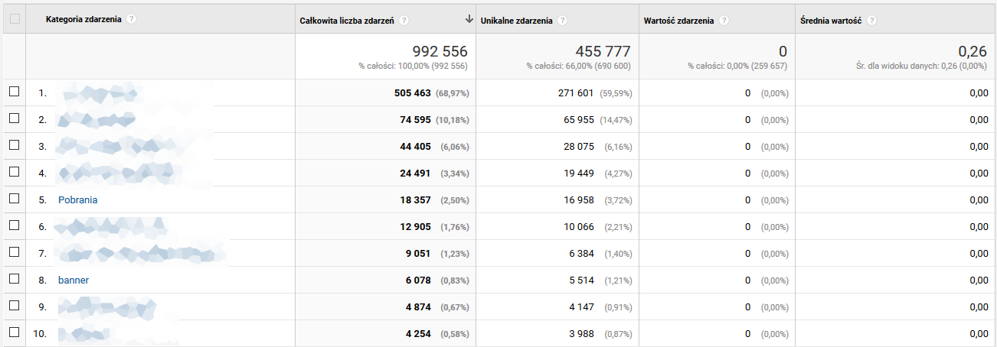
Zdarzenia

Slide 44
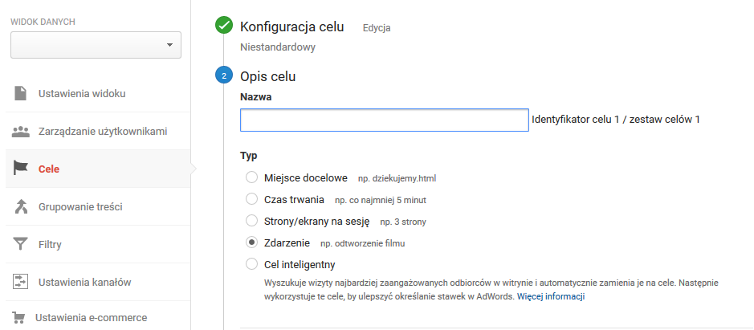
Konfiguracja celu

Slide 45
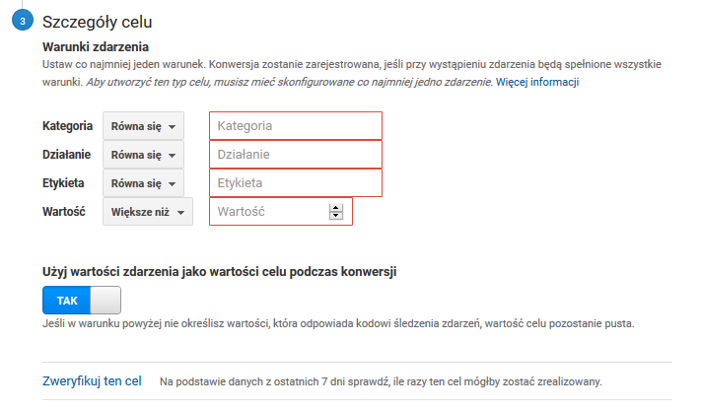
Szczegóły celu

Slide 46
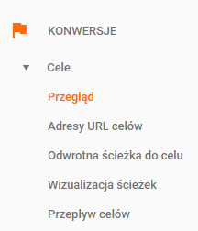
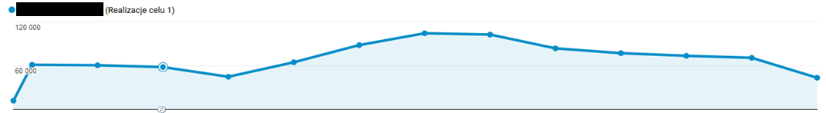
Cele - raporty

Slide 47
Google Search Console

Slide 48
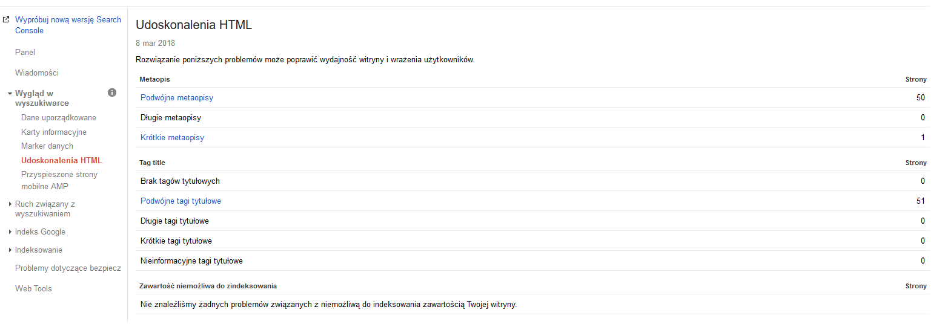
Udoskonalenia HTML

Slide 49

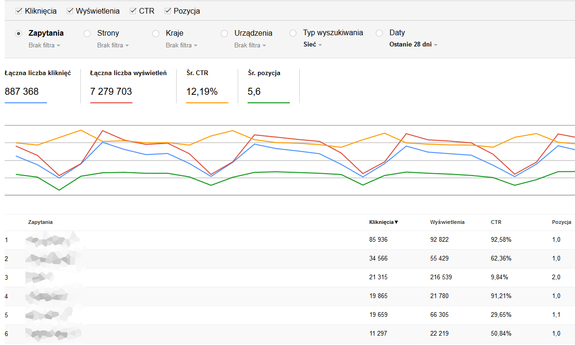
Analityka wyszukiwania

Slide 50
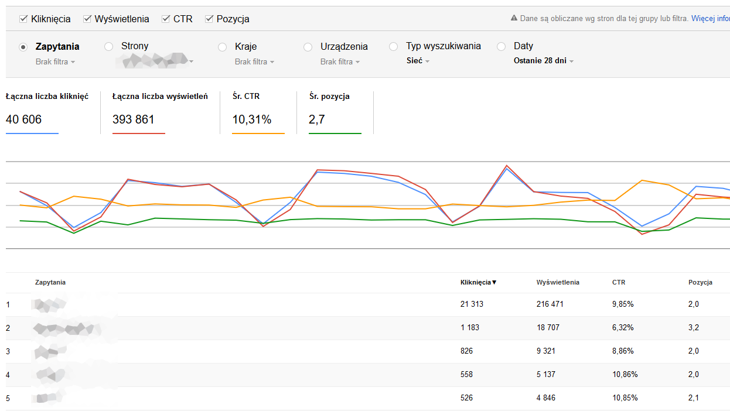
Analityka wyszukiwania – zapytania dotyczące wybranej strony

Slide 51

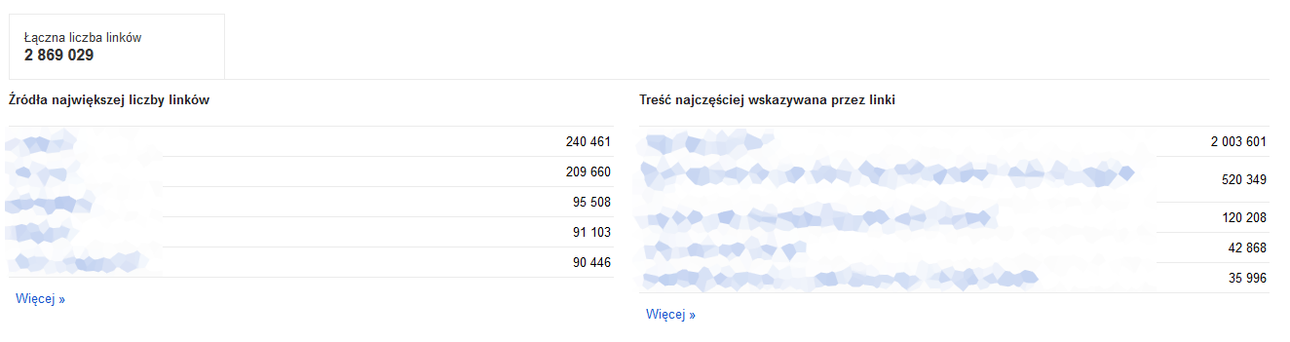
Linki do Twojej witryny

Slide 52
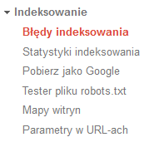
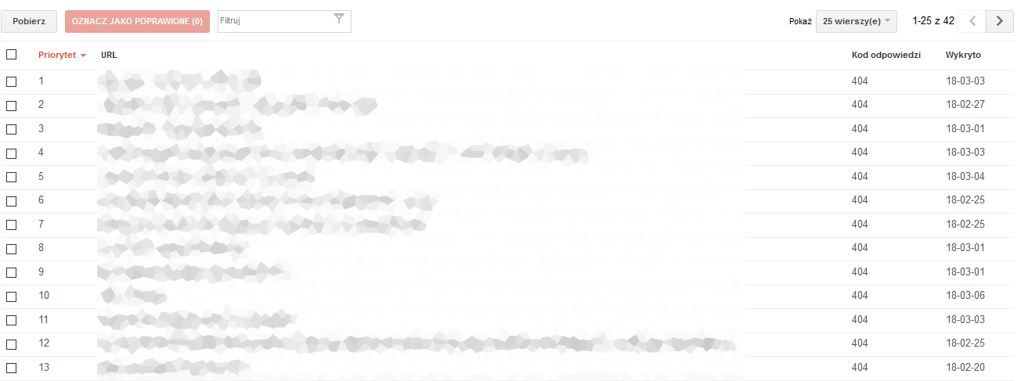
Błędy indeksowania

Slide 53
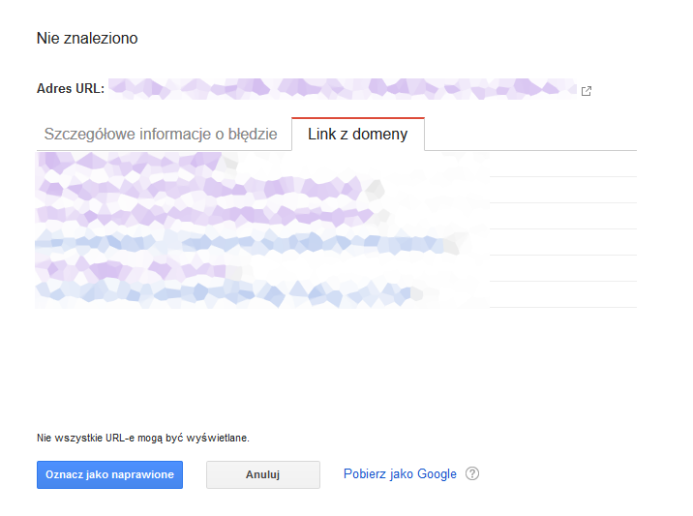
Błędy indeksowania – szczegółowe informacje o błędzie

Slide 54
DZIĘKUJĘ ZA UWAGĘ

